Slide 1

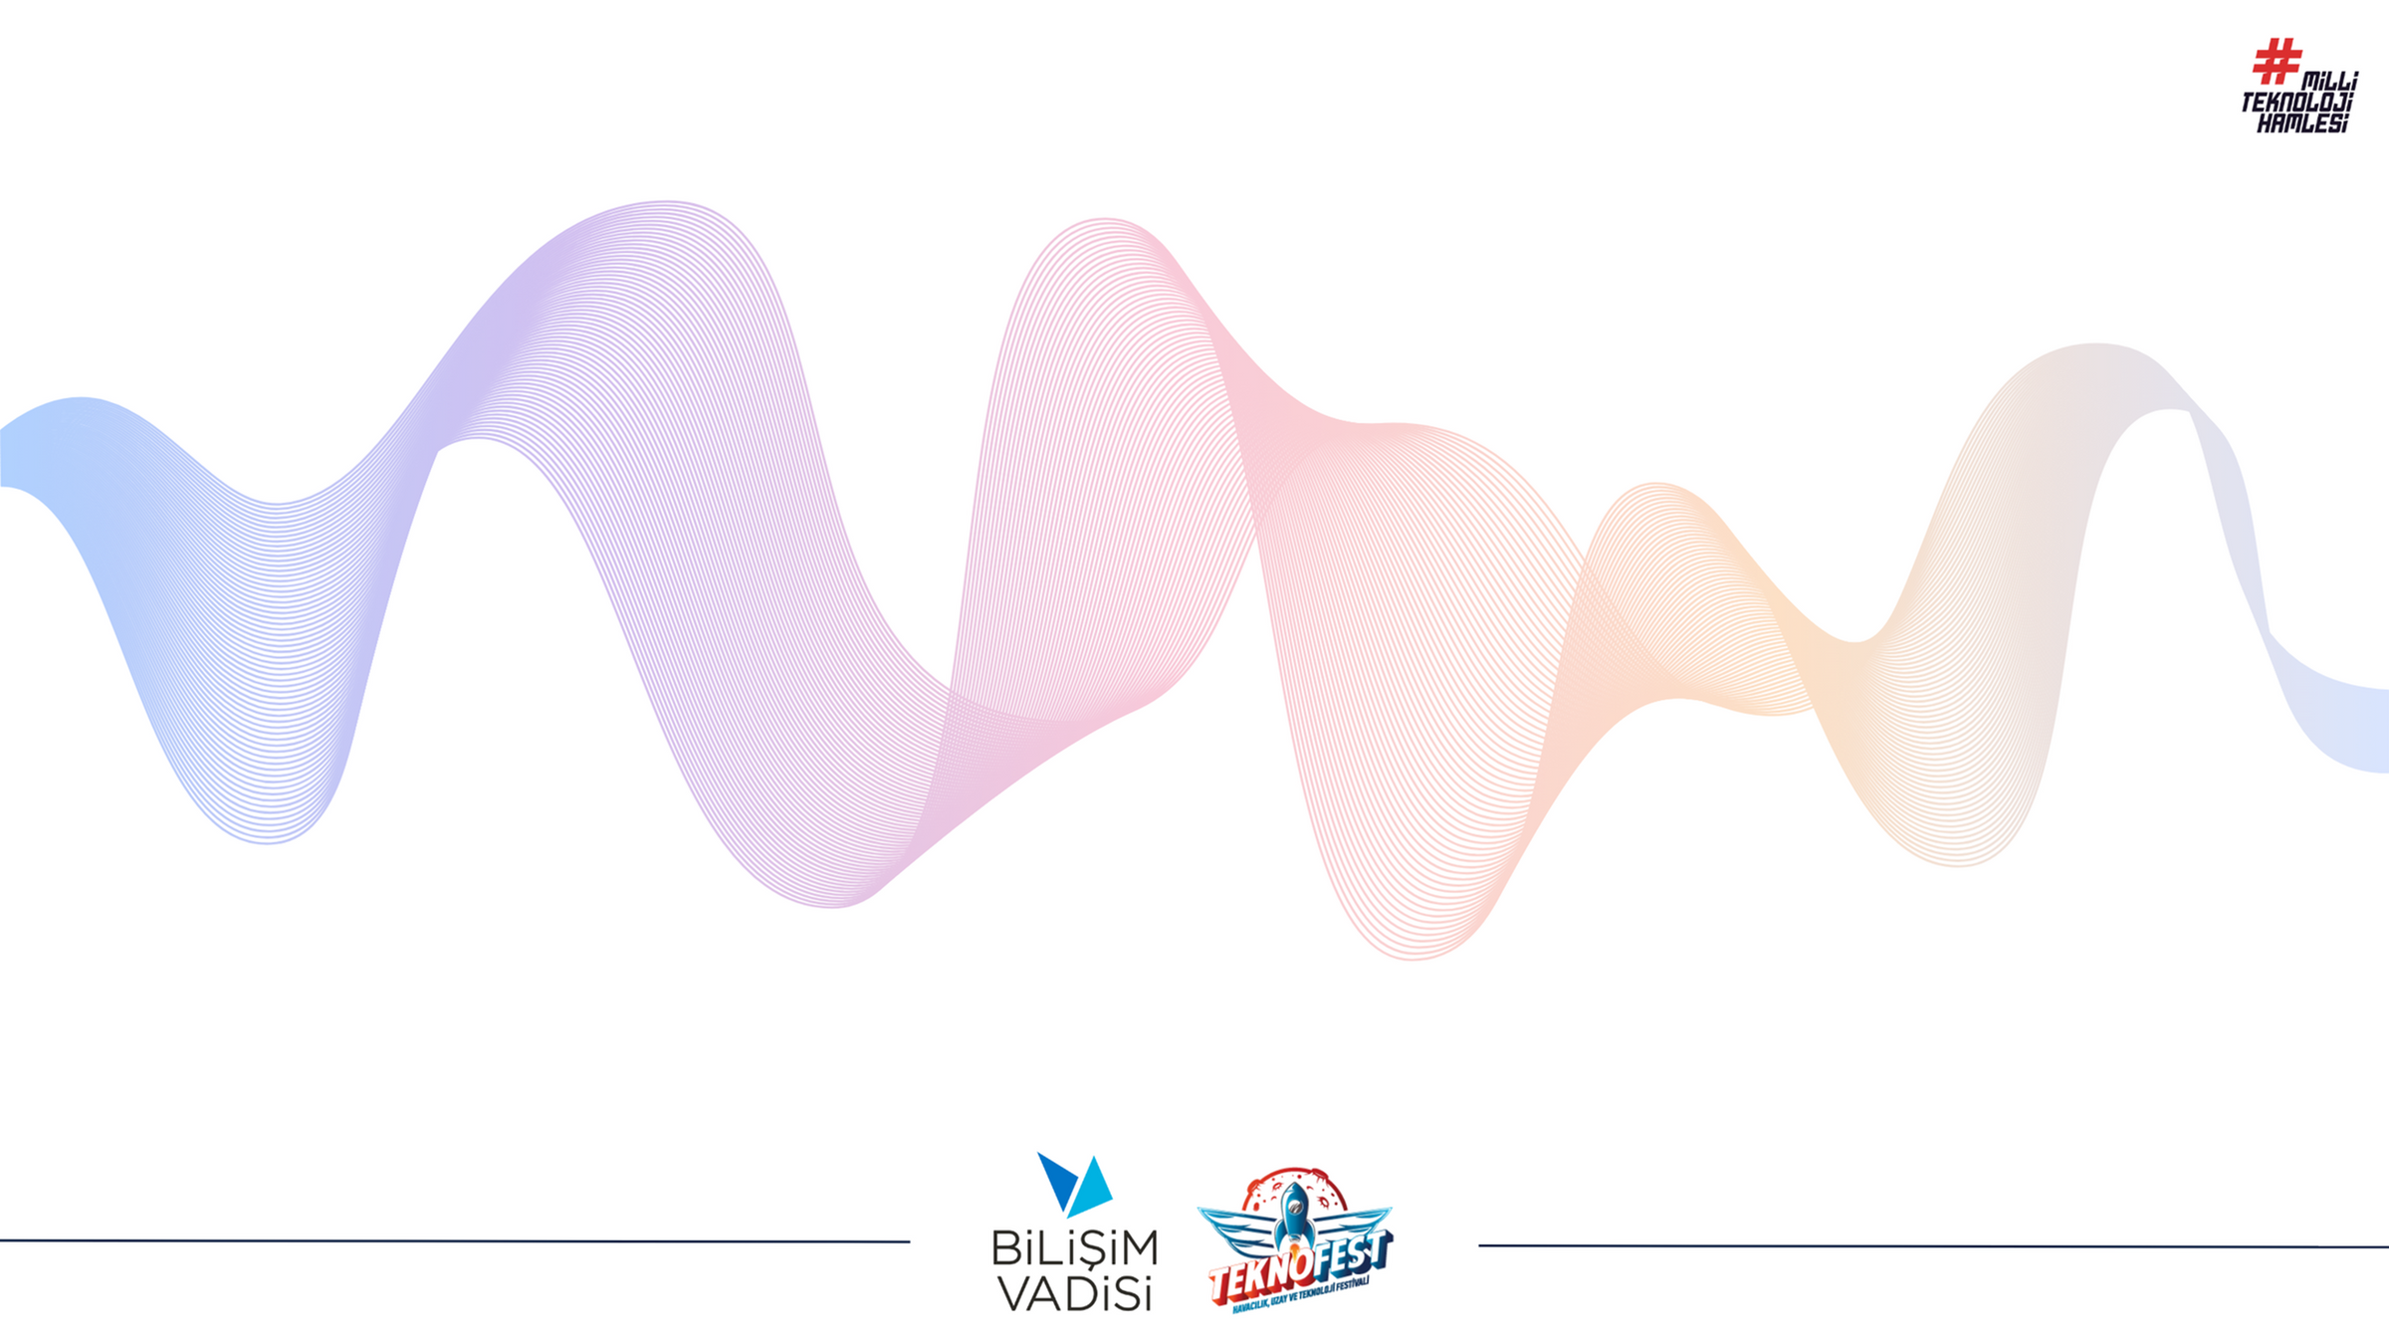



TÜRKÇE DOĞAL DİL İŞLEME YARIŞMASI
Doğal Dil İşleme Senaryosu
2024
BERTeMaL TAKIMI

Slide 2

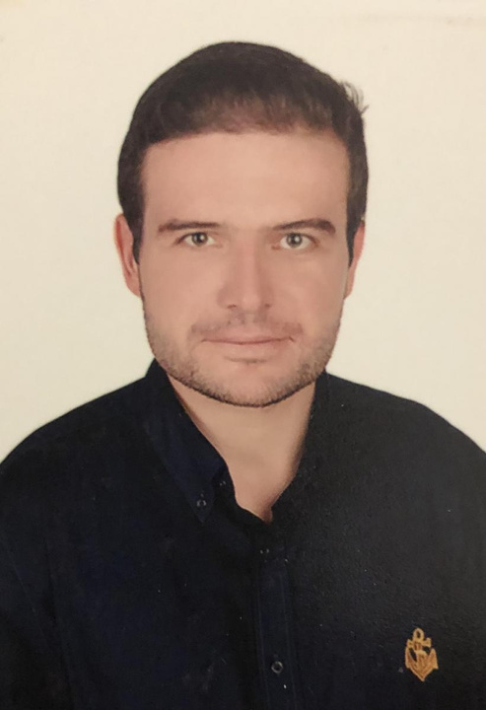
Takım Üyeleri
İzmir Kâtip Çelebi Üniversitesi Mühendislik ve Mimarlık Fakültesi Bilgisayar Mühendisliği Bölümü’nde Bilgisayar donanımı Anabilim dalında çalışmaktadır.
Yapay Zeka, Makine Öğrenmesi, Doğal Dil İ̇şleme, Makine Çevirisi uzmanlık alanlarındandır.
Kalite kontrolünü sağlamak ve gerekli iyileştirmeleri önermek başta olmak üzere projenin ilerleyişinde yardım etmektedir.
Emre Şatır
Danışman

Slide 3
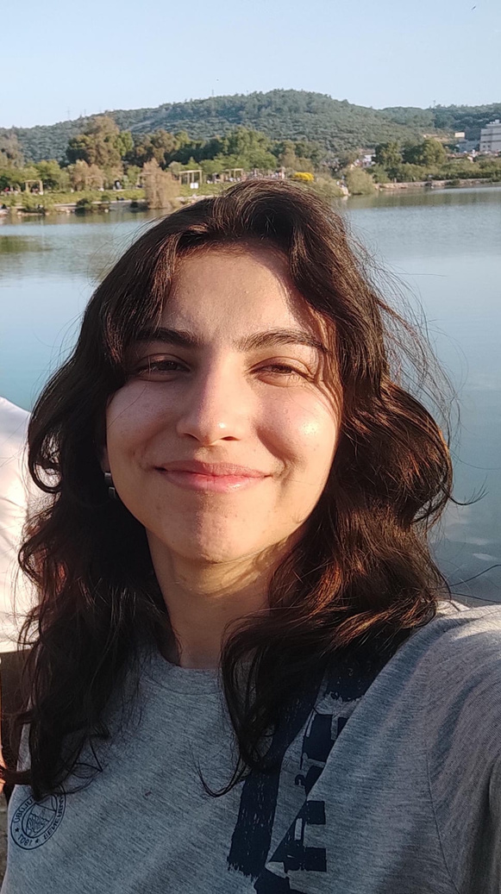
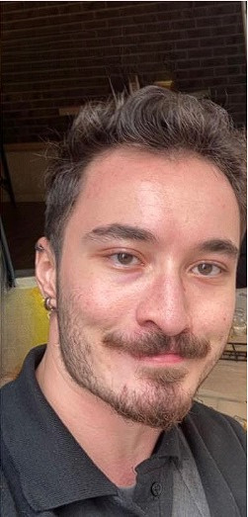
Dila İkra Aygün
Altuğ Malkan
İzmir Katip Çelebi Üniversitesi Bilgisayar Mühendisliği
4.sınıf öğrencisi
İzmir Katip Çelebi Üniversitesi Bilgisayar Mühendisliği
4.sınıf öğrencisi
Görevler:
Veri toplama
Veri ön işleme
Özellik çıkarma
Veri Analisti
Veri Bilimci
Görevler:
Model geliştirme
Model değerlendirme ve iyileştirme
Modeli Entegrasyonu

Slide 4

Projenin amacı nedir?
Müşteri geri bildirimlerini analiz ederek, yorumları doğru entity'lere atfetmek ve bu entity'lerin sunduğu hizmetler veya ürünlerle ilgili duyguları (olumlu, olumsuz veya nötr) belirlemektir. Bu analiz, entity'lere hizmetlerini ve ürünlerini nasıl geliştirebilecekleri konusunda değerli geri bildirimler sunmayı amaçlar.

Slide 5
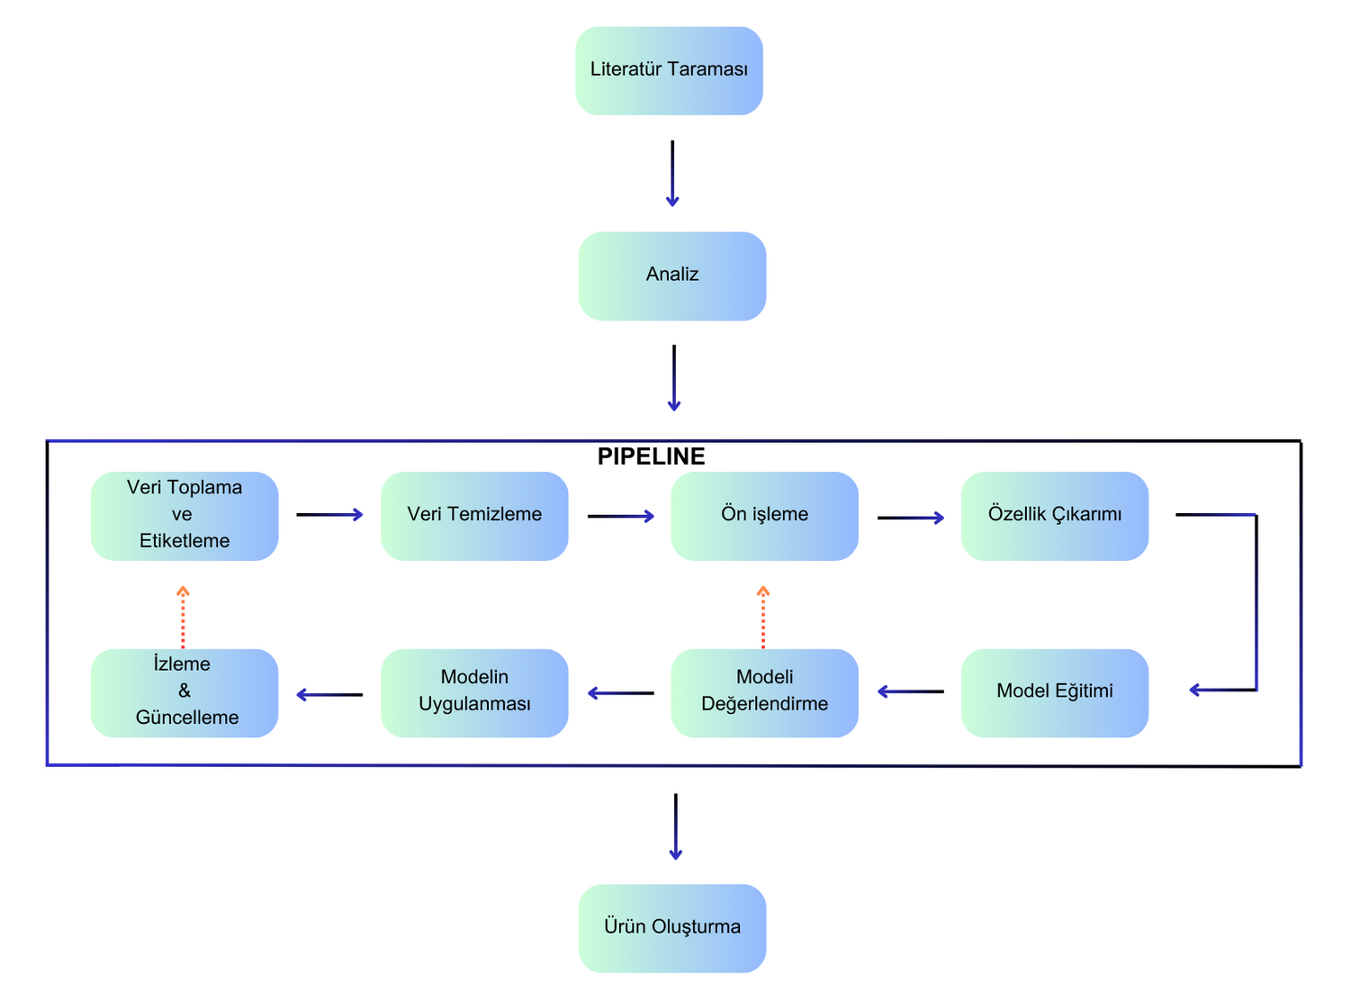
Proje İş Akış
Şeması

Slide 6
Literatür Taraması
[1] Bu çalışmada Doğal Dil İşleme(DDİ) ile yapılacak olan duygu analizi özellik tabanlıdır ve öneriler sunabilmek için kullanıcı yorumlarını kategorize eder. Bu çalışmadaki yorumlar, TF-IDF ve Word2Vec teknolojileri kullanılarak özellikleri aracılığıyla sınıflandırılır. Geleneksel yöntemler yerine kullanılan bu yöntemler özellik düzeyinde olması sebebiyle kullanıcılarına daha sağlıklı bir geri dönüş sunar. Ayrıca duygu dağılımlarının tespiti de 'VADER' (Valence Aware Dictionary and Sentiment Reasoner) ile yapılmaktadır. Bu çalışmada veri seti için veri paylaşım platformu olan 'Kaggle' dan ürün inceleme yorumlarını içeren 'Womens Clothing E-Commerce Reviews' veri seti kullanılmıştır. Veri kümesi 23486 satır ve 10 özellik değişkenine sahiptir.
[2] Bu çalışmada, ürün incelemelerini analiz etmek için Naive Bayes, Destek Vektör Makinesi(SVM) ve bir topluluk yönteminin kombinasyonu kullanılır. Topluluk yaklaşımı ile Naive Bayes ve SVM modellerinden gelen tahminler birleştirilir ve son sınıflandırma için oylama mekanizması kullanarak doğruluk oranını maksimize etmeyi amaçlar. Bu doğruluk oranına ulaşabilmek için yazarlar çeşitli makine öğrenmesi yöntemleri denediler. Denenen yöntemler ve doğruluk oranları sırasıyla Naive Bayes(NB) %73.68 , RF %81.75 ve topluluk yöntemi %85.42 dir. Topluluk yöntemi, bireysel kullanılan sınıflandırıcılardan daha iyi bir doğruluk oranına sahip olarak, doğruluğu arttırmak için farklı modüllerin birleşimindeki etkinliği gösterir.
[3] Bu çalışmada, doğru tahminler için metinlerin kelime sırasını kullanmak için metin kategorileme CNN'i inceler. Diğer çalışmalardan farklı olarak düşük boyutlu metin verisi yerine doğrudan yüksek boyutlu metin verisi kullanılmasıdır. CNN varlık arama, cümle modelleme, kelime gömme öğrenimi, ürün özellik madenciliği gibi sistemlerde kullanılmıştır. Kullandığı kelime sıralaması ile konu sınıflandırma performansını arttıran ilk çalışma olarak bilinmektedir. Sonuç olarak, Seq2-bown-CNN modeli IMDB'de %7.67 ve ELEC'te %7.14 hata oranıyla oldukça iyi sonuçlar elde etti.
[1] Aslan,S.(2023).Doğal Dil İşleme Teknikleri Kullanarak E-Ticaret Kullanıcı İncelemelerinde Özellik Tabanlı Duygu Analizi.Fırat Üniversitesi Müh. Bil. Dergisi,35(2), 875-882, 2023. (https://dergipark.org.tr/tr/pub/fumbd/issue/76699/1335583)
[2] Sadhasivam, J., & Kalivaradhan, R. B. (2019). Sentiment analysis of Amazon products using ensemble machine learning algorithm. International Journal of Mathematical, Engineering and Management Sciences, 4(2), 508 (https://www.researchgate.net/publication/331478260_Sentiment_Analysis_of_Amazon_Products_Using_Ensemble_Machine_Learning_Algorithm)
[3] Johnson, R., & Zhang, T. (2014). Effective use of word order for text categorization with convolutional neural networks. arXiv preprint arXiv:1412.1058 (https://arxiv.org/pdf/1412.1058)

Slide 7
Literatür Taraması
[4] Bu çalışmada, Tekrarlayan Sinir Ağları(RNN) ve Uzun Kısa Süreli Bellek(LSTM) ağları dahil olmak üzere gelişmiş sinir ağı mimarilerine odaklanarak bir çalışma gerçekleştiriliyor. Veri seti olarak ise Amazon'un 34660 veri noktası bulunan veri setlerini incelemeye alıyor. Bu çalışma derin öğrenme yaklaşımına sahiptir ve bu farklı modeller denenerek doğruluk oranlarında karşılaştırma yapılmıştır. Denenen modeller ve doğruluk oranları sırasıyla Logistic Regression %88.8 , SVM 89.2, RNN % 85.4 ve LTSM %91.3 gibi yüksek doğruluk oranlarına sahiptir.
[5] Bu çalışmada, yazarlar denetimsiz ve yarı denetimli makine öğrenme yöntemlerini kullanarak 'X' ve 'beyazperde.com' üzerindeki verilerden yararlanarak bir duygu analizi çalışması yapılmıştır. Verilerin %90 ı makine eğitimi %10 u test için kullanılmaktadır. Projede duygu sözcükleri oluşturma, makine öğrenmesi yöntemleri ve öznitelik kümeleri, derin yapay sinir ağları, anlamsal/duygusal kelime vektörleri ve yön bazlı duygu analizi gibi yöntemler kullanılıyor. Projenin en önemli özelliklerinden biri sondan eklemeli ve olumsuzluk içeren ifadeleri içeren bir dil olması nedeniyle doğal dil işleme yapılması zor olan bir dil olan Türkçe ile çalışması. Yapılan çalışmalar sonucunda sistemin film yorumları veri seti için %90, 'X' veri seti için ise %80 gibi yüksek doğruluk oranlarına sahip olduğu bilinmektedir.
[4] Tan, W., Wang, X., & Xu, X. (2018). Sentiment analysis for Amazon reviews. In International Conference (pp. 1-5)
( https://cs229.stanford.edu/proj2018/report/122.pdf)
[5] Aydın,C.R.(2020).Developing a comprehensive frameworks for sentiment analysis in Turkish.Doktora Tezi,Boğaziçi Üniversitesi,Fen Bilimleri Enstitüsü.
(https://tez.yok.gov.tr/UlusalTezMerkezi/tezDetay.jsp?id=_nn2Hsj3nq_2-n2nzA3AKA&no=ZXt71eKHVDScGLFfeT9v6A)

Slide 8
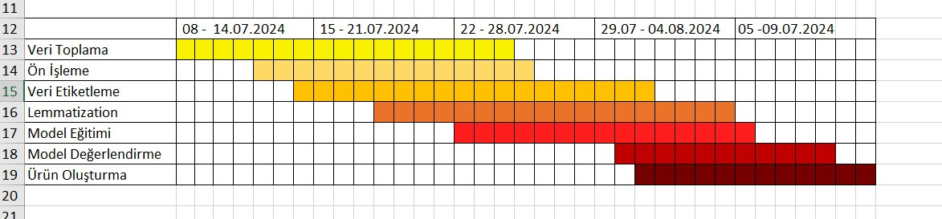
Tarihsel Program İş Akışı

Slide 9

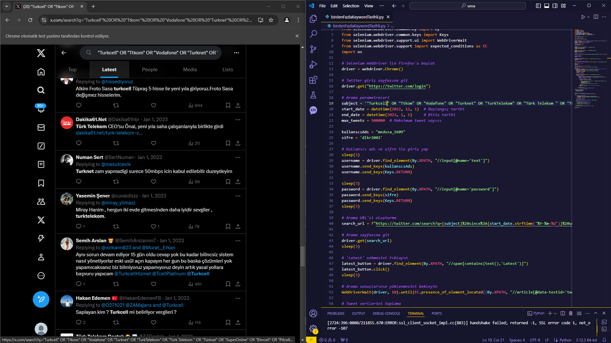







Veri Seti Oluşturma
Açık kaynak platformlardan istediğimiz nitelikte hazır veri bulamadığımız için veri kazıma (data scraping) yöntemi ile veri kazımaya karar verdik.
Twitter API'sinin veri çekme sınırları ve erişim kısıtlamaları nedeniyle, kendi algoritmamızı geliştirmeyi tercih ettik.
Başlangıçta geliştirdiğimiz algoritmada, Twitter'ın bellek kısıtlamalarıyla karşılaştığımız için hem yorumların tarih aralıklarını hem de entity anahtar kelimelerini belirleyerek bu kısıtlamaların üstesinden geldik.

Slide 10
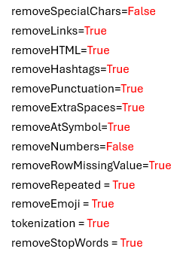
Ön İşleme
Normal metin:
Temizlenmiş metin:
Turkcell'den 10 gb ek paket internet aldım, düşük veri modunu açtığım halde hemen hemen aynı süreler içinde bitti mecburiyetten ikinci 10 gb aldım
turkcell den 10 gb ek paket internet aldım düşük veri modunu açtığım halde hemen hemen aynı süreler içinde bitti mecburiyetten ikinci 10 gb aldım
Normal metin:
Temizlenmiş metin:
Hattın sahibide pay kullanıcı bilgileride bana ait bir işide düzgün yapın be kardeşim ya
@VodafoneTR
ben sizden bıktım yeter.... #VODAFONE
hattın sahibide pay kullanıcı bilgileride bana ait bir işide düzgün yapın be kardeşim ya vodafonetr ben sizden bıktım yeter vodafone
Normal metin:
Temizlenmiş metin:
Uydu : Türksat 4A
Frekans : 11794
Polarizasyon : Dikey
Sembol Oranı : 30000
Uydu alıcından bu ayarları yap,kesintisiz keyifle maçını izle
uydu türksat 4a frekans 11794 polarizasyon dikey sembol oranı 30000 uydu alıcından bu ayarları yap kesintisiz keyifle maçını izle

Slide 11
Lemmatization
Lemmatization için 3 farklı kod oluşturup hepsini denedik.
İlk denediğimizde sadece temizleme işlemi yaptık.
İkinci olası yolumuz olumsuzluk içeren kelimelerin kökünü aldıktan sonra sadece olumsuzluk ekini geri kelimeye bağlamaktı.
Üçüncü olası yolumuz ise olumsuzluk eki içeren kelimelere dokunmayıp, diğer kelimelerin kökünü almaktı.
Entity için kullanılan parametreler:
train epochs = 5
train batch size = 16
eval batch size = 16
learning rate = 2e-5
Sadece temizleme işlemi:
Olumsuzluk ekinin sonradan eklendiği:
Olumsuzluk ekli kelimeye dokunulmadığı:
eval loss: 0.217 eval loss: 0.159 eval loss: 0.193
precision:0.771 precision:0.840 precision:0.866
recall: 0.739 recall: 0.793 recall: 0.806
f1 score: 0.755 f1 score: 0.816 f1 score: 0.835

Slide 12
Duygu için kullanılan parametreler:
train epochs = 20
train batch size = 16
eval batch size = 16
learning rate = 2e-5
Sadece temizleme işlemi:
Olumsuzluk ekinin sonradan eklendiği:
Olumsuzluk ekli kelimeye dokunulmadığı:
mcc: 0.350 mcc: 0.344 mcc: 0.388
precision:0.806 precision:0.890 precision:0.916
recall: 0.672 recall: 0.745 recall: 0.744
f1 score: 0.715 f1 score: 0.797 f1 score: 0.800
Olumsuzluk eki duygu analizini etkilediği için, duygu bazlı sonuçlara ağırlık vererek yaptığımız gözlemler sonucunda lemmatization işleminde “olumsuzluk ekli kelimeye dokunmamaya” karar verdik.

Slide 13
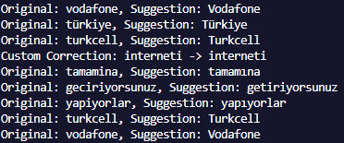
Lemmatization işlemindeki optimizasyonlarımız
1. Özel düzeltmelerin eklenmesi
Yaygın yazım hataları ve argo kullanımlar için doğru karşılıklarını otomatik olarak uygulayacak özel bir sözlük tanımladık ve böylece lemmatization sürecini hızlandırarak olası hataları engelledik.
2. Korumalı kelimeler listesi
Bu liste ile etiketleme işlemimizin verimi için önemli olarak belirlediğimiz bazı kelimeler lemmatization işleminden muaf tutuldu.
3. Olumsuzluk belirten kelime
Kelime sız, süz, siz, suz ekleriyle bitiyorsa, etiketleme sırasında önem arz ettiğinden dolayı hata payı bırakmamak için bu kelimeleri de lemmatization işlemine sokmadan olduğu gibi bırakmasını sağladık.

Slide 14
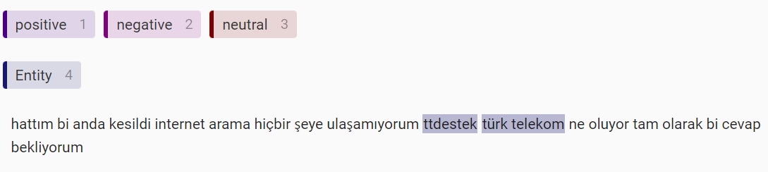
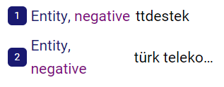
Etiketleme
Etiketleme için Label Studio adlı platformu kullandık. Entity ve duygu analizi için etiketleme yaptık. Label Studio, kullanıcı dostu arayüzü ve esnek yapılandırma seçenekleriyle etiketleme sürecini hızlı ve verimli hale getirdi

Slide 15
Model Eğitimi ve Değerlendirmesi
Model eğitiminde,
Entity modeli için dbmdz/bert-base-turkish-128k-uncased kullandık.
Duygu modeli için ise dbmdz/bert-base-turkish-cased kullandık.
Her iki model için de batch olarak sırasıyla 16 ve 32 yi, rate olarak sırasıyla 2e-5 ve 3e-5'i denedik. En verimli sonucu elde ettiğimiz 32 batch 2e-5 rate'i kullanmaya karar verdik.
Entity modeli için sonuçlar:
eval_loss: 0.19102434939704835
precision: 0.8136482939632546
recall: 0.7878017789072427
f1_score: 0.8005164622336991
Duygu modeli için sonuçlar:
mcc: 0.32335813203713865
compute_metrics: 0.8136482939632546
precision: 0.7878017789072427
recall: 0.8005164622336991
f1_score: 0.8005164622336991
eval_loss: 0.8005164622336991
Örnek cümle:
[[{'rezilsin': 'O'}, {'turkcell': 'B-Entity'}, {'bu': 'O'}, {'ne': 'O'}, {'kepazelik': 'O'}, {'böyle': 'O'}, {'türk': 'B-Entity'}, {'telekom': 'I-Entity'}, {'dan': 'O'}, {'bile': 'O'}, {'kötüsün': 'O'}]]

Slide 16

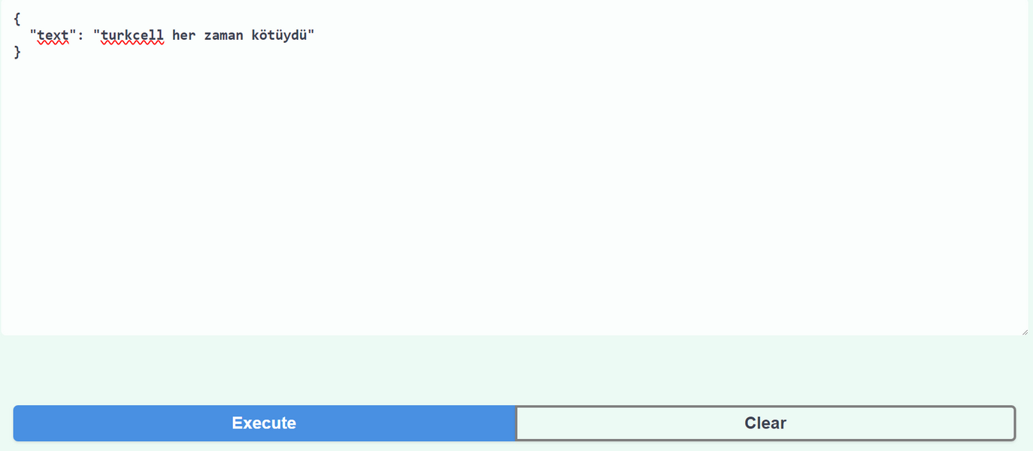

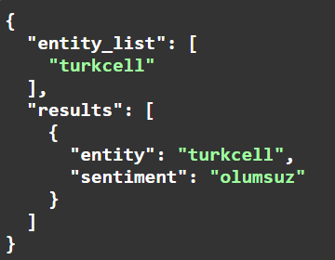
ÜRÜN ORTAYA ÇIKARMA
Hızlı geliştirme süreci ve esnekliği sayesinde kullanışlılık sağladığı ve de zengin dökümantasyon barındırdığı için FastAPI ile bir arayüz oluşturduk. FastAPI tercih etmemizin nedenleri arasında, yüksek performans sunması, modern Python özelliklerini desteklemesi ve ücretsiz, açık kaynaklı bir çözüm olması da yer alıyor.

Slide 17

PROJE YOL HARİTASI
Veri setindeki örnek sayısı artırılacak ve modelin daha geniş bir yelpazedeki kullanıcı yorumlarını analiz edebilme yeteneği geliştirilecektir.
Sinema, Fast food, yemek ve benzeri gibi kullanıcının beğenisine bağlı konularda genel olarak entegre edilebilir.
Trafikte kullanıcıların belirli yerlerdeki toplu taşıma yorumları analiz edilerek o yerlere ekstra seferler eklenebilir.
Restoranlarda beğenilen soslar yeni ürünlere eklenebilir.
Sinema gibi alanlarda beğenilen sahneler eklenebilir , beğenilmeyen sahneler çıkarılır ve bu sayede filmlerin gişeleri artar.

Slide 18
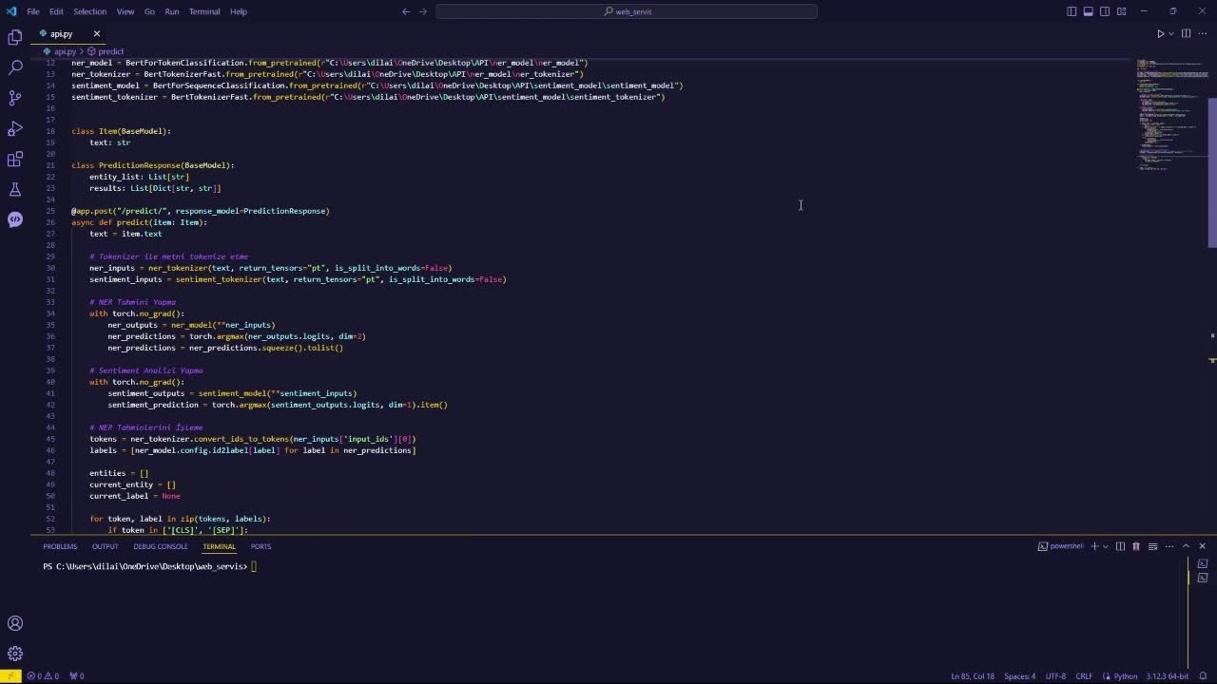
https://drive.google.com/file/d/1h_RucwT_Q03cVpD3gb908oDeHPiXh2gj/view?usp=sharing

